Slide 1
Kinetics of Absorption in Copper-Crosslinked Hydrogels Based on Raw Whey and Gelatin Cinetica Absorbției în Hidrogeluri Reticulate cu Cupru pe Bază de Zer Crud și Gelatină
Authors: Phd Ing. Felica Minteuan
Phd. Pompilia Purcea Lopes
Prof. Dr. Ing. Violeta Popescu
Affiliation: Technical University of Cluj-Napoca

Slide 2
Introducere
Continutul mare de substante organica din apele reziduale rezultate in urma proceselor de procesare a lactatelor face dificila tratarea acestor ape reziduale in statiile de epurare ale oraselor mici.
Obtinerea concentratului sau a izolatului proteic de zer sunt procese care implica investitii mari, care nu sunt rentabile in unitatile de procesare mici.
Rezulta necesitatea identificarii unor metode de valorificare a zerului.
S-au obținut hidrogeluri pe bază de zer crud și gelatină, plastifierea a fost realizată prin adiție de glicerină, iar reticularea s-a obținut cu ajutorul cuprului.
Pentru a conferi proprietăți antimicrobiene, cuprul metalic a fost generat în situ prin reacția dintre sulfatul de cupru și acidul ascorbic utilizat ca agent reducător.
Utilizarea zerului lichid reprezinta elemental de noutate al cercetarilor, avand in vedere faptul ca in majoritatea studiilor se prezinta utilizarea Izolatului Proteic de Zer.

Slide 3
Probe hidrogeluri
Proba | Gelatină [g] | Glicerină [g] | Zer [g] | Apă [g] | $$CuSO_{4}5H_{2}O$$ [g] | Acid ascorbic [g]
WGeAA1 | 0,5 | 0,8 | 7 | 0,82 | 0,25 | 0,82
WGeAA2 | 0,5 | 0,8 | 7 | 0,41 | 0,25 | 1,23
WgeAA3 | 0,5 | 0,8 | 7 | 1 | 0,25 | 1,64
M | 0,5 | 0,8 | 7 | 1 | 0,25 | 0
Figura 1: Condițile de obținere ale hidrogelurilor din zer și cantitățile de substanțe utilizate pentru reticulare $CuSO_{4}5H_{2}O$ și acid ascorbic.
Soluție acid ascorbic 15%, glicerină 1:1 (w/w), sulfat de cupru 5 % (w/w)

Slide 4
Determinarea gradului de hidratare/îmbibare
Gradul de hidratare s-a determinat pe baza determinarii masei probelor de hidrogel după imersarea acestora în apa distilată.
Pentru determinarea gradului de hidratare, probele de hidrogel cântărite în prealabil au fost introduse în plicuri realizate dintr-un material hidrofob cântărite în prealabil după hidratarea acestora cu apă.
Probele au fost cântărite la intervale de timp prestabilite. La începutul procesului de hidratare, cântăririle s-au realizat din 5 în 5 minute, ulterior din 15 în 15 minute, iar la sfârșit din 24 de ore în 24 de ore.

Slide 5
Mostre de hidrogeluri
a)
b)
Figura 3. Mostrelede hidrogel imediat după turnare în forme
Figura 2. Mostre de hidrogeluri.
mostre uscate de hidrogeluri;
mostrele cântărite înainte de îmbibare

Slide 6
Probe în laborator
Figura 4. Probele de hidrogel în timpul procesului de îmbibare

Slide 7
Determinarea gradului de hidratare
Gradul de hidratare s-a determinat cu formula:
$$SW(\%)=\frac{W_{t}−W_{o}}{W_{o}}×100$$
Unde:
$SW(\%)$ este gradul de umflare în procente,
$W_{t}$este masa hidrogelului la un timp t după absorbția apei,
$W_{o}$este masa inițială a hidrogelului uscat.

Slide 8
Gradul de îmbibare
Figura 5. Gradul de îmbibare SW (%) în funcție de timp pentru probe de hidrogeluri cu concentrații diferite de Acid Ascorbic

Slide 9
Cinetica de absorbție - ecuația lui Fick
Ecuația lui Fick descrie difuzia moleculelor mediului de umflare prin hidrogel, luând în considerare gradul de umflare (SW), constanta de difuzie (k) a apei și exponentul de difuzie (n), și poate fi utilizată pentru studii cinetice.
$$ln⁡({SW}_{t}/{SW}_{e})$$
$\frac{{SW}_{t}}{{SW}_{e}}={KT}^{n}$
$$\ln\left(\frac{{sw}_{t}}{{sw}_{e}}\right)=\ln\left(K\right)+n ln⁡(t)$$
Ecuația lui Fick
Ecuația lui Fick liniarizată

Slide 10
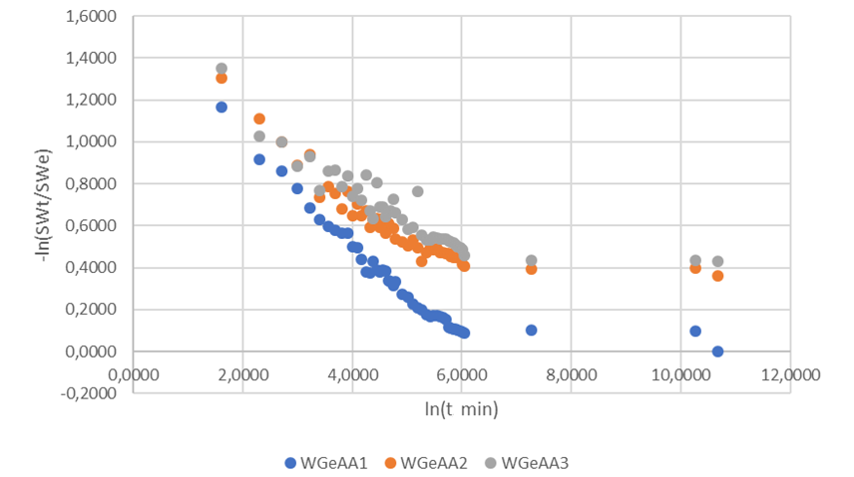
Cinetica după legea lui Fick
Figura 6. Variația – $ln⁡({SW}_{t}/{SW}_{e})$ în funcție de ln(t)

Slide 11
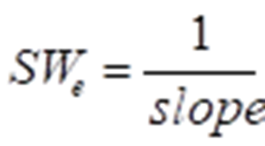
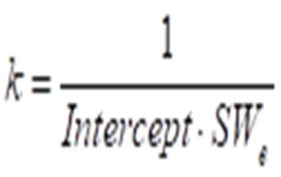
Ecuația lui Schott
Legea lui Schott descrie procesul de absorbție în materialele polimerice, cum ar fi hidrogeluri, fiind aplicabilă în special la studiile de cinetică a absorbției.
Ea relevă modul în care un solvent sau altă substanță este absorbit de un material poros sau polimeric în timp.
Ecuația lui Schott liniarizată

Slide 12
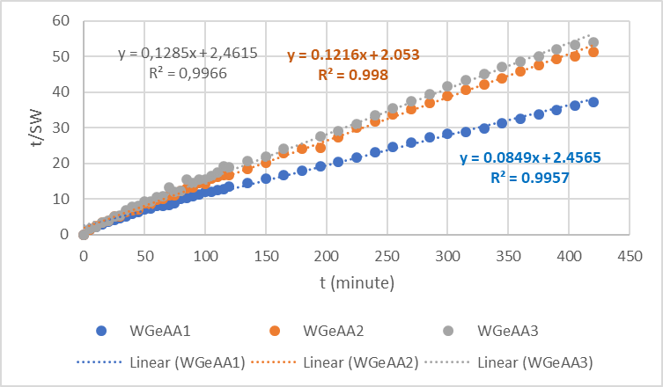
Reprezentarea ecuației liniarizate a legii lui Schott
Figura 7. Reprezentarea variatiei t/SW in functie de timp

Slide 13
Gradul de îmbibare experimental și calculat
Proba | Panta | SWe calculat | SWe experimental | Ordonata la origine | K
WGeAA1 | 0.0849 | 11.78 | 11.24 | 2.4565 | 0.0346
WGeAA2 | 0.1216 | 8.22 | 8.19 | 2.0530 | 0.0592
WGeAA3 | 0.1285 | 7.78 | 7.78 | 2.4615 | 0.0522
Figura 8. Tabel grad de îmbibare

Slide 14
Caracterizarea probelor de hidrogel prin spectroscopie FT-IR
Figura 9. Spectrele FTIR ale precursorilor (gelatină, glicerină, sulfat de cupru, acid ascorbic) și ale hidrogelurilor cu concentrații diferite de acid ascorbic

Slide 15
Concluzii
S-a studiat cinetica de absorbție; testele au fost realizate utilizând metoda plicului de ceai.
Gradul de îmbibare a fost calculat pe baza creșterii masei hidrogelurilor pe o perioadă de 96 de ore.
Procesul de îmbibare a avut loc cu o viteză ridicată în primele 50-100 minute.
Au fost aplicate ecuațiile lui Fick și Schott, rezultatele arătând că la inițierea procesului, absorbția apei a urmat modelul lui Fick.
In prima etapa a procesului de hidratare absorbtia apei a decurs dupa modelul propus de Fick.
Pe întreaga durată a procesului absorbția a decurs urmărind modelul lui Schott.
S-a investigat stabilitatea hidrogelurilor prin repertarea procesului de îmbibare de 4 ori și uscarea probelor la aer timp de 3 zile. Testele au arătat ca hidrogelurile sunt stabile pentru cel puțin 4 cicluri succesive de îmbibare.
Pe baza spectrelor FTIR se demonstrează interacţiunea dintre precursori prin intermediul grupărilor -OH (hidroxil) ale glicerinei si acidului ascorbic, interacţiuni la care participă si grupările amidă din gelatină.
Rezultatele sugerează implicarea acidului ascorbic în procesul de reticulare.

Slide 16
Continuarea studiilor
Hidrogelurile au fost obținute în scopul utilizării acestora pentru reținerea unor poluanți din apă.
În continuare se va studia posibilitatea utilizării hidrogelurilor pentru reținerea unor poluanți din apă.
Se va studia de asemenea rolul acidului ascorbic în procesul de reticulare.

Slide 17
Bibliografie
Popescu, V. et al. (2021) ‘The Influence of Enzymatic Hydrolysis of Whey Proteins on the Properties of Gelatin-Whey Composite Hydrogels’, Materials, 14(13), p. 3507.
Purcea Lopes, P.M. et al. (2022) ‘New Composite Hydrogel Based on Whey and Gelatin Crosslinked with Copper Sulphate’, Materials, 15(7), p. 2611.
Purcea Lopes, P.M.; Moldovan, D.; Moldovan, M.; Carpa, R.; Saroşi, C.; Păşcuţă, P.; Mazilu Moldovan, A.; Fechete, R.; Popescu, V. New Composite Hydrogel Based on Whey and Gelatin Crosslinked with Copper Sulphate. Materials 2022, 15, 2611, doi:10.3390/ma15072611.

Slide 18
Vă mulțumesc!

